Slide 1
VENTIVIDA
COMPRESSOR articulado
SUBSTITUTO imediato DE RESPIRADOR para a pandemia de covid-19

Slide 2
IntroduçãO
Assim como nos países onde a COVID-19 se alastrou, no Brasil também haverá falta de equipamentos de ventilação mecânica para atendimento aos casos graves
Devido ao custo e prazo de entrega, um respirador convencional é inviável
Várias soluções alternativas, de baixo custo, estão sendo desenvolvidas em ciclo rápido em vários países
uma das soluções mais comuns trata de mecanizar o acionamento de um respirador de acionamento manual – o ambu

Slide 3
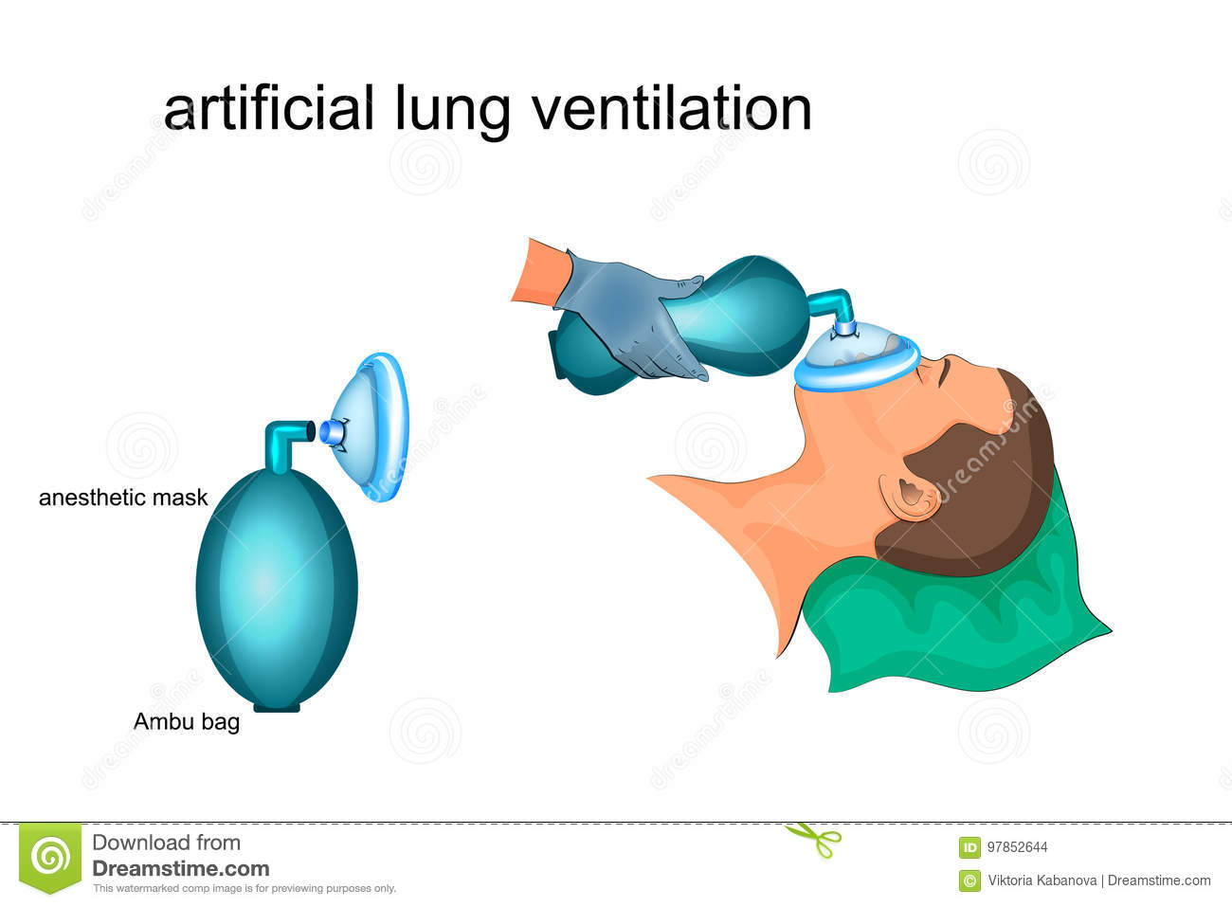
PORQUE O AMBU?
O ambu foi escolhido como ponto de partida para o desenvolvimento por ser um equipamento amplamente utilizado hoje na estrutura do sistema de saúde brasileiro, estando presente em ambulâncias, escolas, entre outros.
Foi escolhido em outros países como ponto de partida do mesmo tipo de desenvolvimento.
experiência adquirida pode ser utilizada para acelerar o desenvolvimento de um novo conceito de respirador imediato.
Só o estado de São Paulo tem
65 000 ambulâncias.

Slide 4
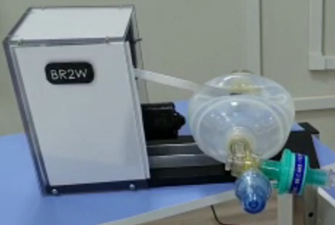
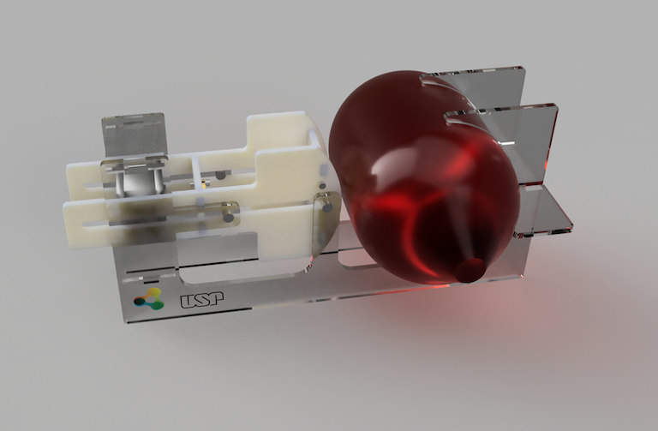
EXEMPLOS DE COMPRESSORES de ambu
https://www.youtube.com/watch?v=1t2t8d8xtD0&feature=youtu.be
https://www.youtube.com/watch?v=5AAjVFM0t0o
https://www.youtube.com/watch?v=BCrZrkDvQxM
https://www.youtube.com/watch?v=RpEqtGa2vTI
https://www.youtube.com/watch?v=_6fWpdXvOYk&t=44s

Slide 5
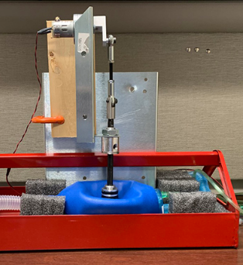
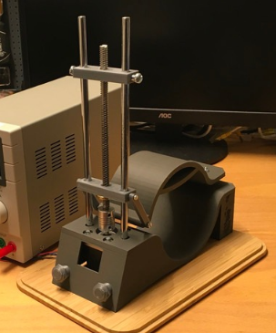
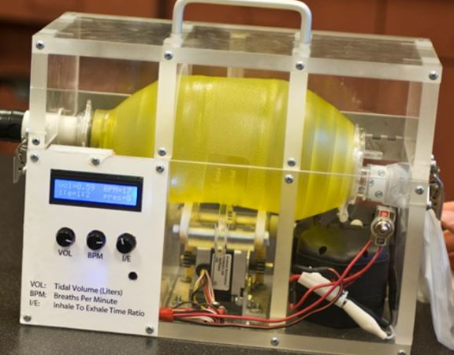
Grande variedade de geometrias e possibilidades para inovaçÃo

Slide 6
BENCHMARKING PROBLEMAS IDENTIFICADOS NOS PROJETOS
Baixa durabilidade
Baixa confiabilidade
Dificuldade de manutenção e reposição de peÇas
Complexidade construtiva
Complexidade de controladores eletrônicos
FALTA DE PESSOAS ESPECIALIZADAS EM LOCAIS REMOTOS PARA MANUTENÇÃO DOS EQUIPAMENTOS E SISTEMAS
Causas principais :
Deslocamentos lineares
Atrito
Dificuldade de reposição de componentes eletrônicos
Necessidade de programar chips
Utilização de motores de passo
Necessidade de reversar motores (alto torque → corrente de partida)

Slide 7
PROPOSTA DE COMPRESSOR ARTICULADO DE AMBU com mecanismo de quatro barras VENTIVIDA

Slide 8
DIFERENCIAIS
Projetos convencionais
Deslocamento linear do êmbolo;
Aceleração e desaceleração das peças de acionamento Maiores esforços;
Folgas para deslizamento induzem a travamento na operação;
Alto custo/ baixa confiabilidade;
Sistemas de controle complexos, requer programação de chip em caso de reposição.
Projeto de 4 barras
Deslocamento articulado sobre eixos rolamentados, sem folgas;
Menores acelerações das massas do equipamento;
Inércia favorece continuidade e suavidade na operação;
Simplicidade de concepção;
Controles básicos de volume (mecânico) e elétrico (analógico, por botão);
Facilidade de reposição de peças e manutenção.

Slide 9
Requisitos básicos
dE projeto Do VENTIVIDA
Volume insuflado por ciclo – de 200 ml até 1500 ml
Frequência 12-20 respirações por minuto
Relação entre tempo de insuflação e tempo de recuperação (ou retorno) fixo. Atualmente adotado 1:1,6
NESTA ETAPA DO PROJETO Não serão consideradOs componentes NEM sistemas externos (como válvulas, sensores, mÁscara, sistema de controle, descontaminação de ar, ...)
PRIORIDADES: ROBUSTEZ, CONFIABILIDADE, FACILIDADE DE REPOSIÇÃO DE PEÇAS, SIMPLICIDADE DE OPERAÇÃO (NÃO REQUER TREINAMENTO).

Slide 10
Conceito da abordagem
do VENTIVIDA
Criar AMASSADOR de AMBU de baixíssimo custo
AUMENTAR ROBUSTEZ E CONFIABILIDADE COM NOVO CONCEITO MECÂNICO
MINIMIZAR NÚMERO DE PEÇAS
MINIMIZAR ATRITO – ROLAMENTOS DE ESFERAS
MATERIAIS E PROCESSOS:
PROTOTIPAGEM
PRODUÇÃO: ESTAMPARIA E AÇO (INOX OU PINTURA EPÓXI-PÓ)

Slide 11
Conceito da abordagem
do esmagador articulado DE AMBU
UTILIZAR MOTORE DE APLICAÇÃO AUTOMOTIVA, POR SEREM ALTAMENTE CONFIÁVEIS E DISPONÍVEIS EM TODO O PAÍS. NO PIOR CASO DE NECESSIDADE, PODEM SER RETIRADOS DE CARROS DESCARTADOS
ESTRUTURA MÍNIMA DE CONTROLE ELETRÔNICO – SOMENTE ROTAÇÃO, UTILIZANDO OS MÉTODOS MAIS BÁSICOS POSSÍVEIS (PWM, REOSTATOS, ...)
AJUSTE MECÂNICO DE VOLUME POR CICLO
OPÇÃO POR UTILIZAR MECANISMO DE 4 BARRAS PLANAS – SIMPLES, BARATO E ROBUSTO

Slide 12
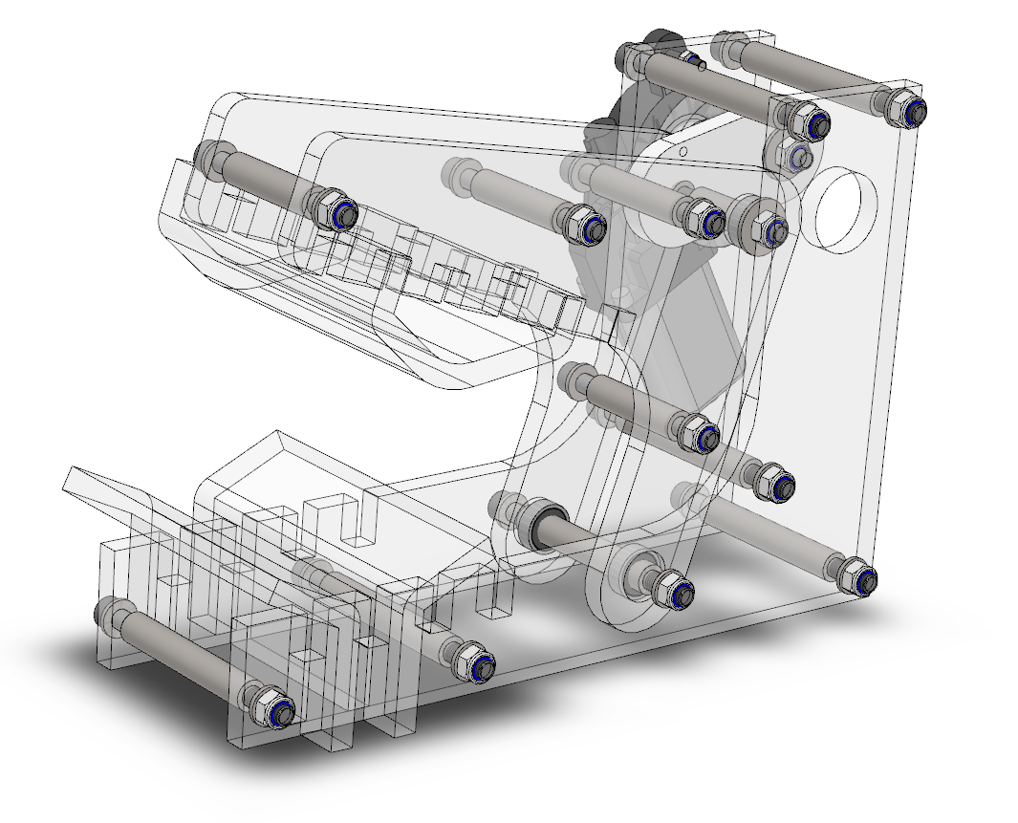
PROPOSTA DE PROTÓTIPO

Slide 13
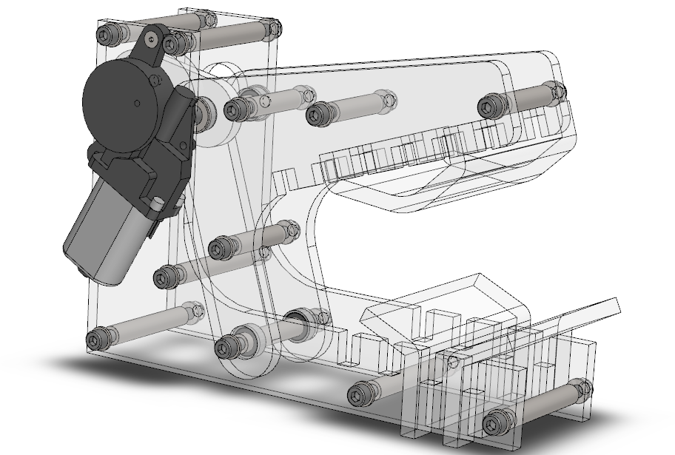
PROPOSTA DE PROTÓTIPO PARA O VENTIVIDA

Slide 14
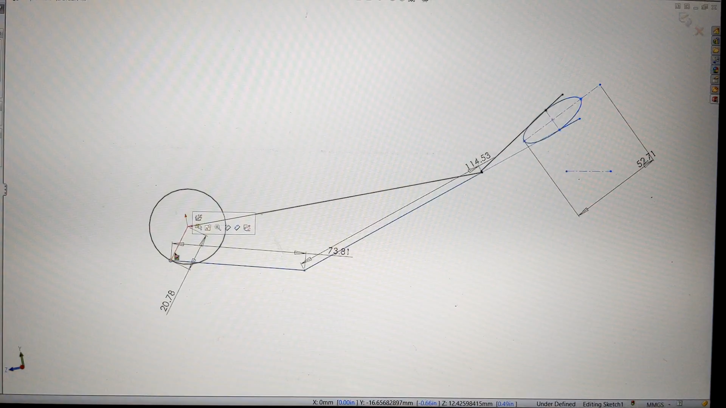
PRINCÍPIO DE FUNCIONAMENTO DA ARTICULAÇÃO DAS QUATRO BARRAS

Slide 15
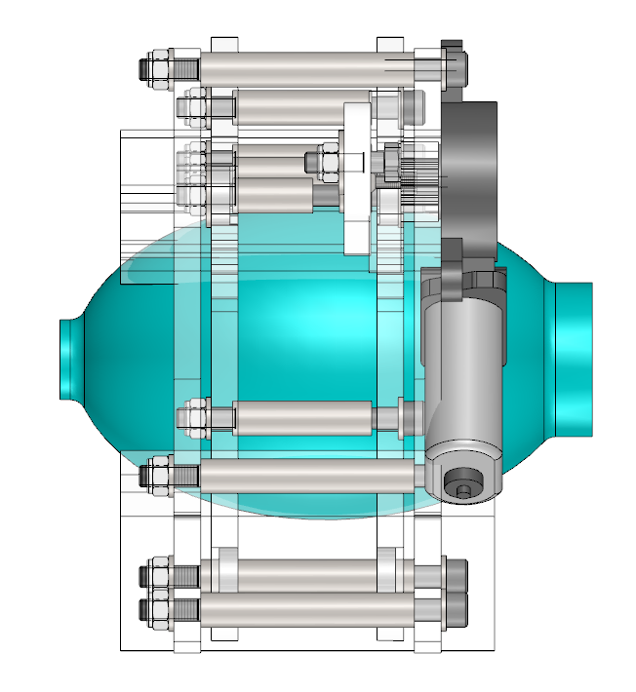
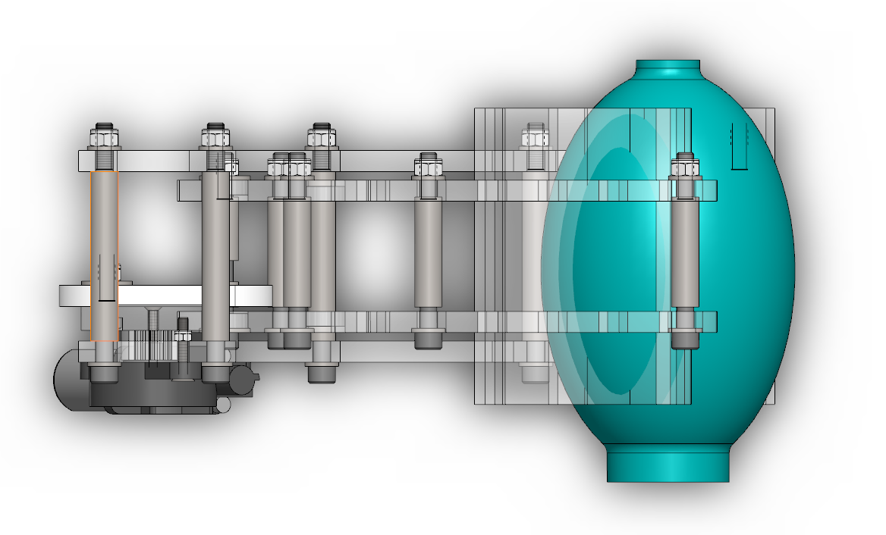
REFERÊNCIA EM RELAÇÃO AO TAMANHO DO AMBU

Slide 16
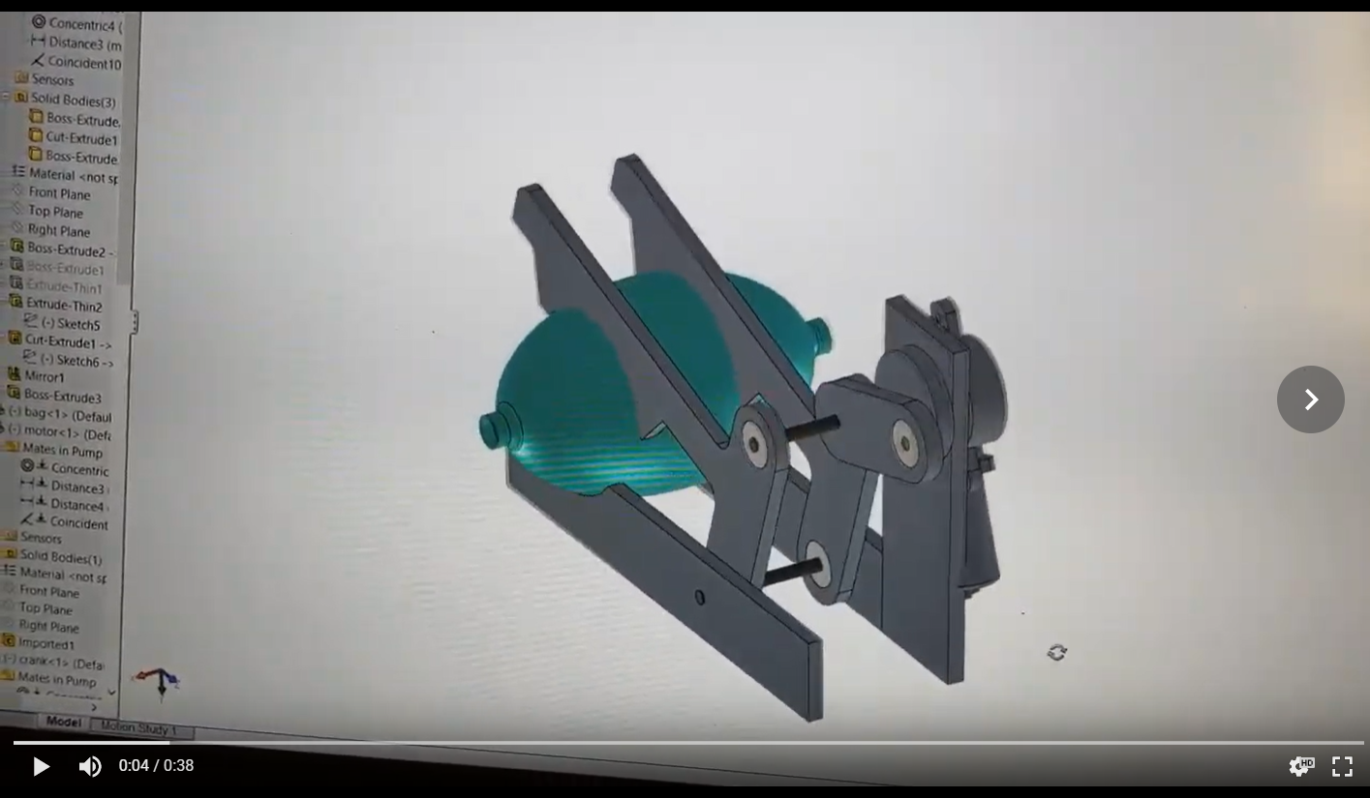
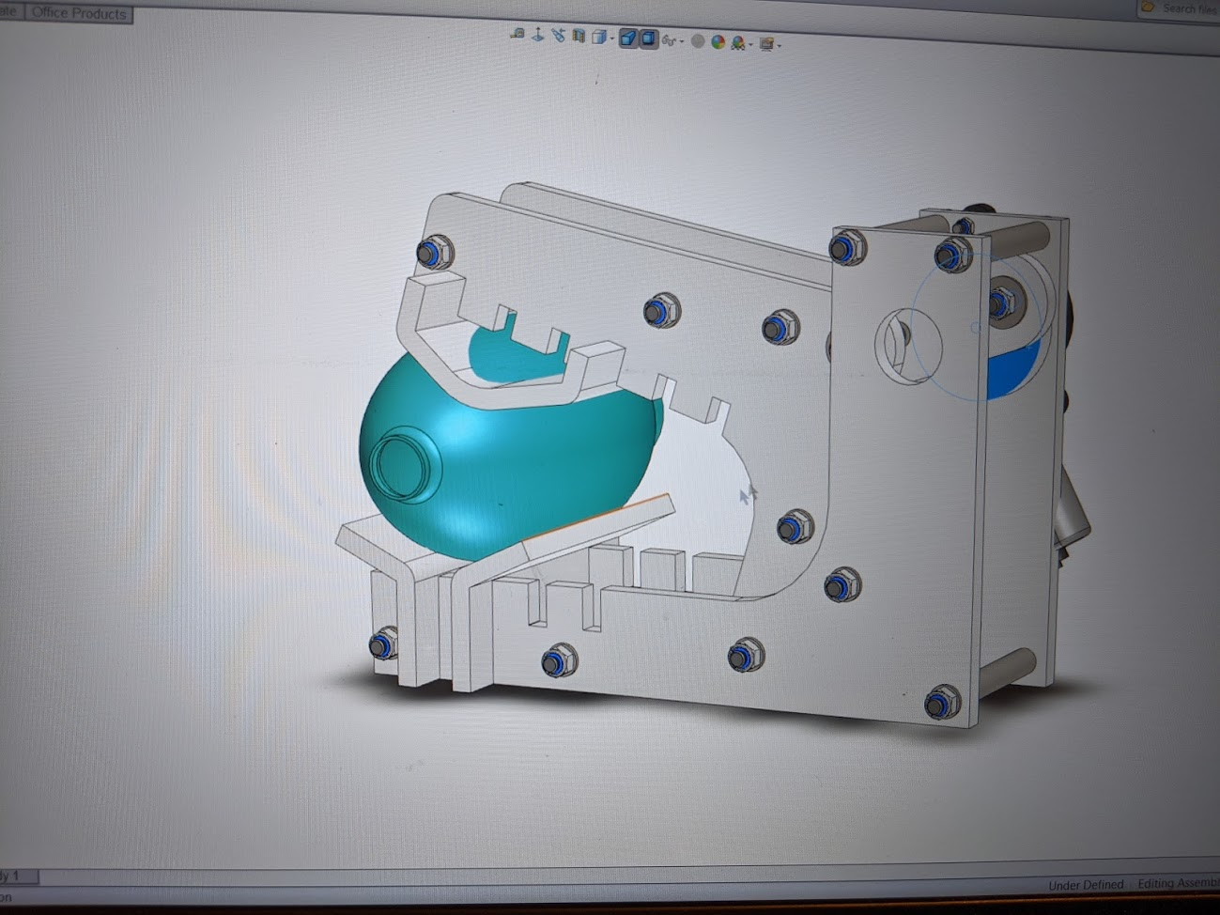
SIMULAÇÃO DE FUNCIONAMENTO DO ESMAGADOR ARTICULADO DE AMBU

Slide 17
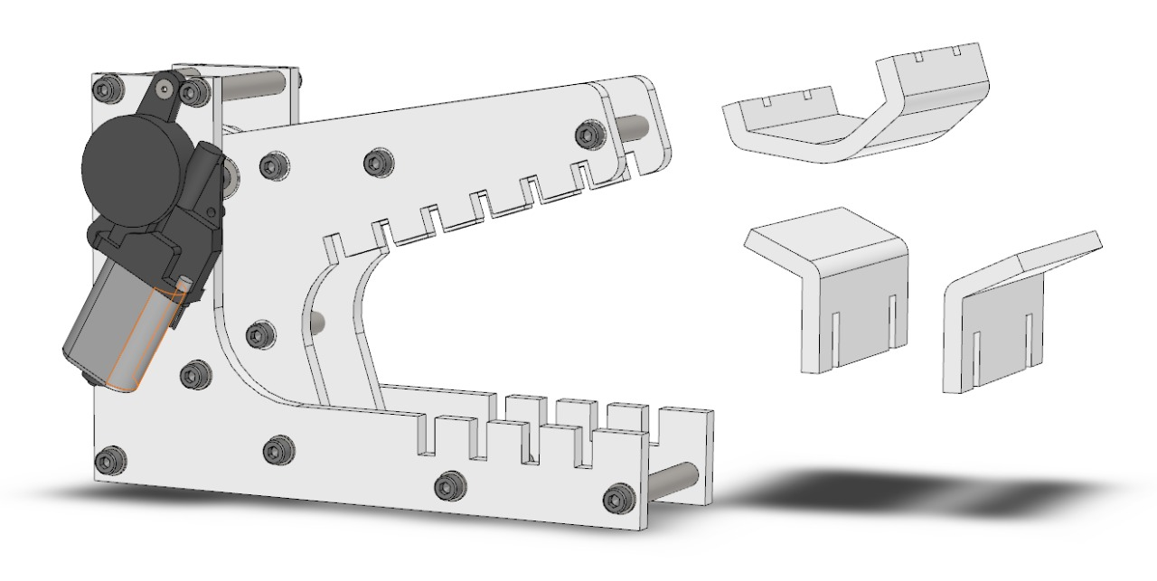
ELEMENTOS DE AJUSTE DE VOLUME
(PRELIMINAR)

Slide 18
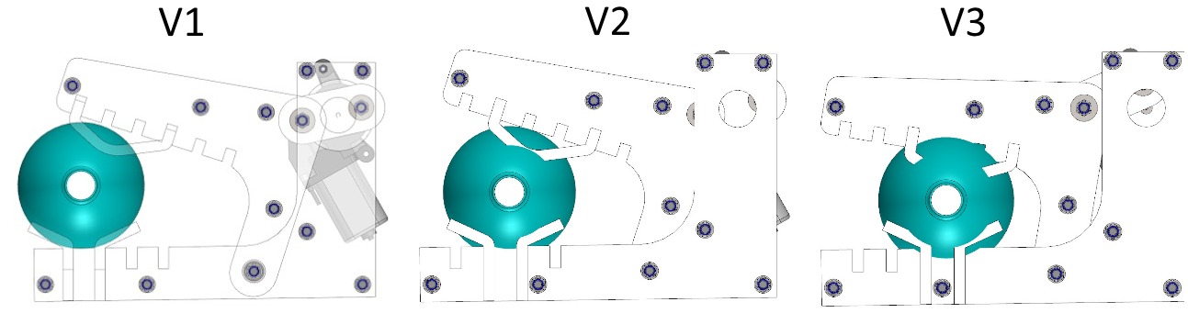
ELEMENTOS DE AJUSTE DE VOLUME
(PRELIMINAR)
Controle do volume bombeado por ciclo: V1 < V2 < V3 Ajustado pela posição dos apoios de contato Estudar ajuste complementar – raio no disco de acionamento ajustável com pinos/furos

Slide 19
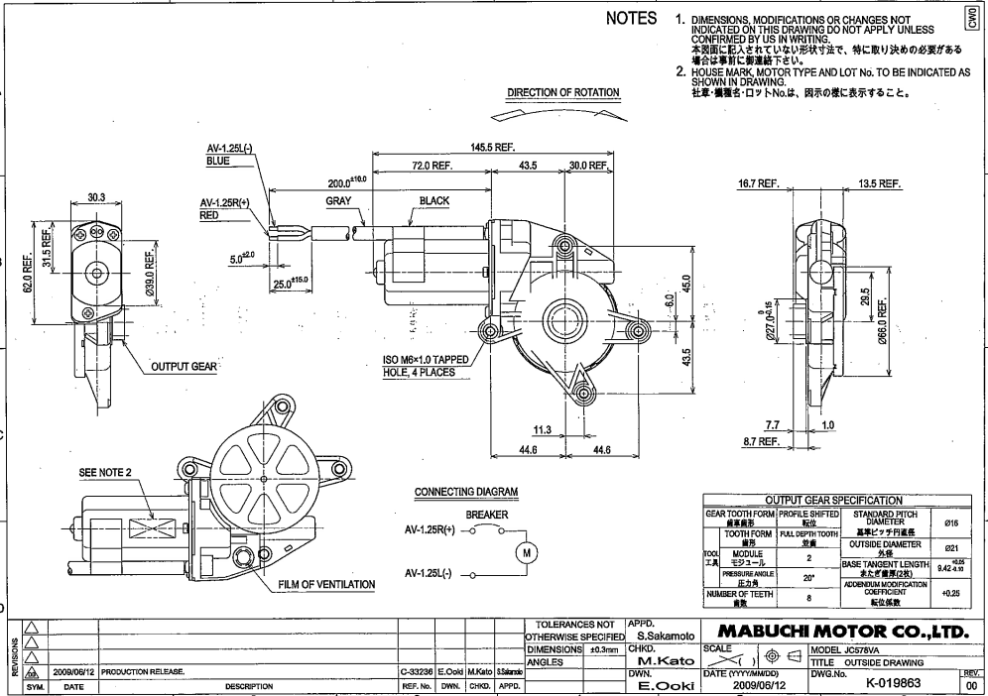
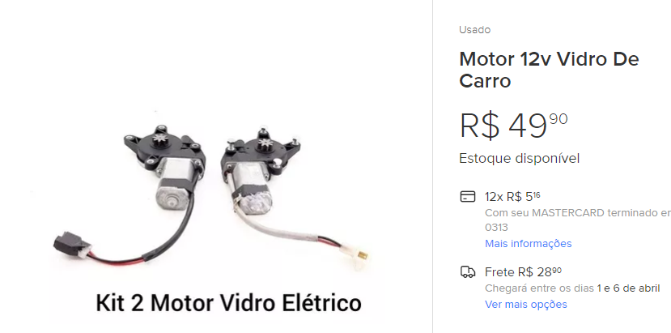
COMPONENTES PRINCIPAIS PEÇAS DE MERCADO

Slide 20
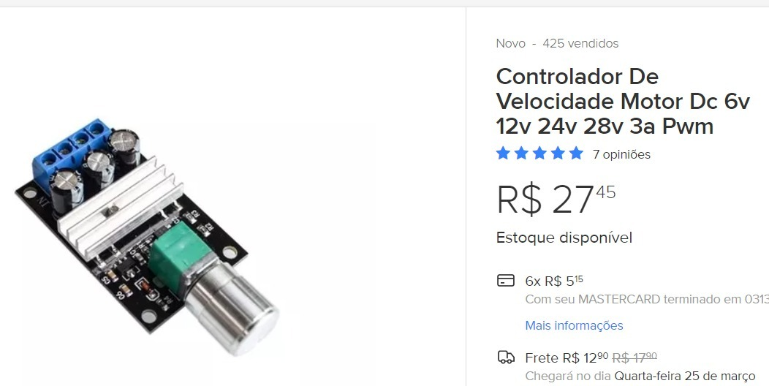
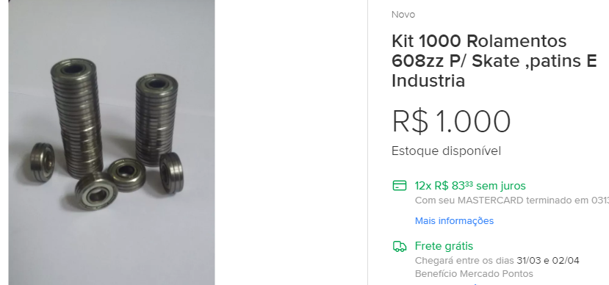
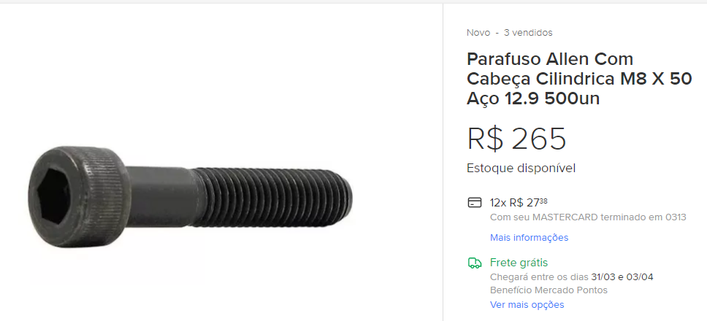
COMPONENTES PRINCIPAIS PEÇAS DE MERCADO
REGULADOR PWM PARA CONTROLE DE ROTAÇÃO
ROLAMENTOS
PARAFUSOS ETC

Slide 21
Objetivos do projeto
de esmagador articulado DE AMBU
Projeto open source
Aprimoramento do modelo digital
Desenvolvimento do acionamento elétrico
Especificação de componentes
Fabricação de protótipo, realizar ajustes e testes
Projeto das ferramentas (estampo) para produção em massa (1000 peças/semana)
Fabricação das ferramentas, desenvolver processo, desenvolver fornecedores
Disponibilizar informação e produzir em massa

Slide 22
ATIVIDADES FUTURAS PARA APRIMORAMENTO E FABRICAÇÃO DO VENTIVIDA
REVISÃO DO PROJETO DO PROTÓTIPO:
ACERTO DE PARÂMETROS DE CINEMÁTICA
ACERTO DE AJUSTE DE VOLUME
ACERTO DE CONTROLADOR
FABRICAÇÃO DO PROTÓTIPO, TESTES E AJUSTES
PROJETO DO PRODUTO
PLANEJAMENTO DE PRODUÇÃO
MATERIAIS
PROCESSOS
LOGÍSTICA EM TEMPOS DE CRISE

